Slide 1


ĐẠI HỌC TRÀ VINH
KHOA KỸ THUẬT & CÔNG NGHỆ
BÁO CÁO
ĐỒ ÁN CƠ SỞ NGÀNH
TÌM HIỂU NGÔN NGỮ LẬP TRÌNH PYTHON. XÂY DỰNG PHẦN MỀM QUẢN LÝ ĐIỂM ĐỒ ÁN, ĐỀ TÀI CỦ SINH VIÊN KHOA KT&CN- TRƯỜNG ĐẠI HỌC TRÀ VINH
GVHD: TS. Trần Văn Nam
SVTH: Lâm Thanh Đỉnh
Lớp: DA22TTA

Slide 2
NỘI DUNG
I. Lý do chọn đề tài, mục tiêu
II. Phân tích và thiết kế hệ thống
III. Công cụ thực hiện
IV. Quy trình phát triển
V. Kết quả nghiên cứu
VI. Kết luận

Slide 3
I. Lý do chọn đề tài, mục tiêu
Lý do chọn đề tài
Trong bối cảnh công nghệ số phát triển mạnh mẽ, việc ứng dụng công nghệ vào quản lý giáo dục, đặc biệt là quản lý điểm đồ án, trở thành yêu cầu cấp thiết. Phương pháp quản lý truyền thống gây tốn thời gian, tiềm ẩn sai sót và khó đảm bảo minh bạch, hiệu quả.
Đề tài "Xây dựng phần mềm quản lý điểm đồ án" được chọn nhằm tạo ra giải pháp công nghệ hiện đại, tự động hóa quy trình quản lý điểm, nâng cao tính chính xác, hiệu quả và minh bạch trong quản lý giáo dục. Việc ứng dụng Python, Django và MySQL giúp xây dựng nền tảng quản lý chuyên nghiệp, đáp ứng đầy đủ yêu cầu quản lý điểm đồ án, tiến độ thực hiện và báo cáo thống kê, góp phần nâng cao chất lượng đào tạo tại Khoa Kỹ thuật và Công nghệ – Trường Đại học Trà Vinh.

Slide 4
I. Lý do chọn đề tài, mục tiêu
Mục tiêu
Xây dựng phần mềm quản lý điểm đồ án cho sinh viên Khoa Kỹ thuật và Công nghệ - Trường Đại học Trà Vinh, nhằm tự động hóa quy trình quản lý thông tin sinh viên, giảng viên và điểm số, giảm thiểu sai sót và nâng cao hiệu quả quản lý. Phần mềm sử dụng Python và Django, cung cấp giao diện trực quan, dễ sử dụng, tích hợp báo cáo thống kê và theo dõi tiến độ đồ án. Đồng thời, đề tài giúp áp dụng kiến thức lý thuyết vào thực tế, nâng cao kỹ năng lập trình và làm quen với quy trình phát triển phần mềm hiện đại.

Slide 5
II. Phân tích và thiết kế hệ thống
Phân tích yêu cầu chức năng
Sơ đồ Use-case

Slide 6
1. Phân tích yêu cầu chức năng
Yêu cầu chức năng
Người quản trị (Admin):
Quản lý sinh viên, giảng viên, kết quả: Thêm, sửa, xóa thông tin, tính điểm trung bình.
Báo cáo thống kê: Xem số lượng sinh viên đăng ký, có kết quả, điểm trên 4.0.
Phân quyền: Phân biệt rõ quyền hạn giữa admin và giảng viên.
Người dùng (Giảng viên):
Đăng ký và đăng nhập: Quản lý tài khoản cá nhân, truy cập tính năng liên quan.
Quản lý đề tài: Thêm, sửa, xóa thông tin đề tài.
Tìm kiếm: Tra cứu thông tin sinh viên theo mã số hoặc họ tên.
Yêu cầu phi chức năng
Phần mềm quản lý điểm đồ án cần có giao diện thân thiện, rõ ràng, hiển thị thông tin logic và trực quan với màu sắc hài hòa, chuyên nghiệp. Chức năng phải dễ sử dụng, tập trung vào các tính năng cơ bản như nhập điểm, tra cứu thông tin và tổng hợp báo cáo, tránh thiết kế quá phức tạp gây khó khăn cho người dùng.

Slide 7
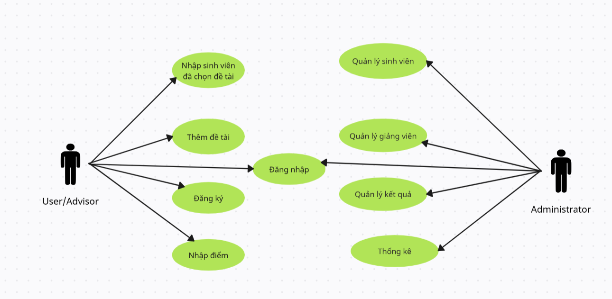
2. Sơ đồ Use-case

Slide 8



III. Công cụ thực hiện
Sử dụng các công cụ Web hiện đại như:
Ngôn ngữ lập trình: Python
Framework web: Django
Cơ sở dữ liệu: MySQL
Frontend: HTML, CSS, JavaScript
Môi trường phát triển: Visual Studio Code

Slide 9
IV. Quy trình phát triển
Phân tích yêu cầu:
Thu thập yêu cầu về quản lý sinh viên, giảng viên và điểm số.
Thiết kế hệ thống:
Xây dựng cơ sở dữ liệu trên MySQL.
Phân chia chức năng trong mô hình MVT của Django.
Triển khai:
Lập trình backend bằng Python/Django.
Xây dựng giao diện bằng HTML, CSS, JavaScript.
Kiểm thử:
Kiểm tra tính năng nhập, sửa, xóa và báo cáo.
Hoàn thiện và bàn giao:
Tối ưu hiệu năng và giao diện người dùng.

Slide 10
V. Kết quả đạt được
Hoàn thiện chức năng chính:
Xây dựng thành công phần mềm quản lý điểm đồ án với Python và Django..
Đáp ứng các chức năng: quản lý sinh viên, giảng viên, nhập và xem điểm, báo cáo thống kê.Quản lý thông tin chùa qua Admin Dashboard (thêm, sửa, xóa).
Giao diện thân thiện, dễ sử dụng, tuân theo mô hình MVT, đảm bảo dễ nâng cấp và bảo trì.Tối ưu hóa hiệu suất:
Nâng cao kỹ năng lập trình backend, xử lý cơ sở dữ liệu và xây dựng giao diện với Django Templates, nâng cao khả năng tìm kiếm.

Slide 11



V. Kết luận
Đề tài đã xây dựng thành công phần mềm quản lý điểm đồ án, đáp ứng các chức năng quản lý và báo cáo cơ bản với Python và Django. Phần mềm có giao diện thân thiện, dễ sử dụng, giúp tự động hóa quy trình quản lý hiệu quả. Quá trình thực hiện đã giúp nâng cao kỹ năng lập trình và hiểu rõ hơn về quy trình phát triển phần mềm.
Hướng phát triển:
Mở rộng tính năng quản lý đề tài: thêm quy trình duyệt và theo dõi tiến độ đồ án của sinh viên.
Phân quyền chi tiết hơn: bổ sung quyền cho sinh viên để theo dõi kết quả cá nhân.
Phát triển hệ thống đánh giá theo tiêu chí: giữa kỳ, cuối kỳ, giảng viên hướng dẫn và phản biện.
Thêm chức năng chỉnh sửa thông tin cá nhân và bảo mật tài khoản cho giảng viên.

Slide 12









Cảm ơn mọi người đã lắng nghe

